Slide 1
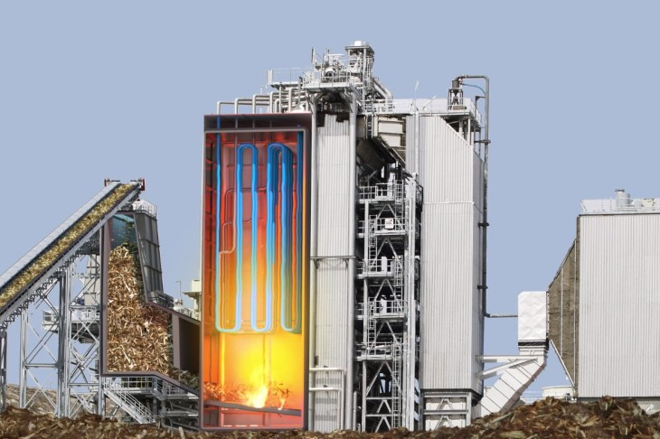

APPEL D’OFFRES BIOMASSE 2016
FB16CR – FB17CR – FB19CR
LIVRET D’ACCUEIL PRODUCTEUR
Septembre 2021

Slide 2

SOMMAIRE
Préambule
Présentation des acteurs
Définition du complément de rémunération
Parcours de contractualisation
Questions - Réponses
Adresses utiles

Slide 3


Préambule
Ce document s’adresse aux lauréats des 3 périodes de candidature de l’appel d’offres portant sur la réalisation et l’exploitation de projets de production d’électricité à partir de biomasse.
  Famille bois énergie : projets utilisant l’énergie produite par une unité de combustion dont la puissance est comprise entre 0,3 et 25 Mwe.
  Famille méthanisation : projets utilisant le biogaz produit par une unité de méthanisation dont la puissance est comprise entre 0,5 et 5 MWe.
Ce document résume, sous une forme simplifiée, les étapes nécessaires à l’élaboration du contrat de complément de rémunération pour une installation lauréate.
Dans le cadre des missions de service public prévues par l’article L311-12 du code de l’énergie, EDF OA est tenue de conclure un contrat de complément de rémunération avec les lauréats retenus à l’issue de l’appel d’offres.
Ce livret ne saurait engager la responsabilité d’EDF quant aux obligations du producteur de s’assurer qu’il respecte le cadre législatif et règlementaire applicable à son installation.
Le lauréat s’engage à mettre en service et à exploiter une installation en tous points conforme aux stipulations du cahier des charges de l’appel d’offres et aux caractéristiques décrites dans son offre (seuls les écarts mentionnés dans l’appel d’offres sont tolérés).

Slide 4
Préambule (suite)
Périodes de candidature
L’appel d’offres biomasse est répartie en trois périodes de candidature
 | Périodes de dépôt des offres
 | Du | Au
1er période - Contrat FB16CR | 15/02/2016 | 22/08/2016 à 14h
2ème période – Contrat FB17CR | 30/06/2017 | 01/09/2017 à 14h
3ème période – Contrat FB19CR | 11/03/2019 | 11/04/2019 à 14h

Slide 5

Présentation des acteurs
Commission
de Régulation
de l’Energie
Pour répondre à l’Appel d’Offres.
Fournisseur d’électricité
Pour obtenir un contrat de fourniture d’électricité pour l’énergie soutirée sur le réseau en dehors des périodes de production.
Producteur
Ce livret ne saurait engager la responsabilité d’EDF quant aux obligations du producteur de s’assurer qu’il respecte le cadre législatif et règlementaire applicable à son installation.
Gestionnaire du
Réseau de Distribution ou de Transport : Enedis ou ELD ou RTE
Pour obtenir un contrat
d’accès au réseau et
mettre en service
l’installation.
EDF OA
(Obligations d’Achat)
Pour obtenir le contrat de complément de rémunération correspondant
à l’appel d’offres.
Agrégateur
Pour vendre l’électricité sur le marché

Slide 6




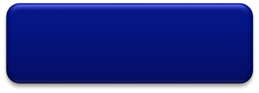



QU’EST-CE QUE LE CONTRAT DE COMPLÉMENT DE RÉMUNÉRATION?
Qu’est ce que le contrat de complément de rémunération?
Contrat de complément de rémunération
L’installation est raccordée directement ou indirectement au réseau public de transport ou de distribution public, en France métropolitaine continentale.
L’électricité produite est vendue sur le marché directement par le producteur ou par l’intermédiaire d’un agrégateur qu’il désigne.
Le complément de rémunération versé par EDF dépend de la quantité d’électricité produite et du prix de marché de l’électricité.
Énergie
Énergie
Producteur
Agrégateur
(=opérateur de vente)
Marché
de l’électricité
Prix de marché
Prix de marché
Complément de rémunération
Notes:
6

Slide 7
Parcours de contractualisation
1
Demande de raccordement
J’effectue ma demande de raccordement auprès du gestionnaire de réseau.
2
Demande de contrat
Au plus près de l’achèvement de mon installation, j’envoie ma demande de contrat à EDF OA par courrier recommandé avec AR ou par courriel, accompagnée des pièces listées page 9 du présent document.
3
Achèvement de l’installation et attestation de conformité
J’achève mon installation dans un délai de 3 ans à compter de la date de désignation.
Je fais établir, par un organisme agréé, une attestation de conformité qui confirmera le respect du cahier des charges de l’appel d’offres et la conformité de l’installation aux éléments mentionnés dans mon offre de candidature.
4
Notification de la date projetée de prise d’effet
Je notifie à EDF OA, par voie postale en recommandé avec AR, la date projetée de prise d’effet de mon contrat après ou concomitamment à l’envoi de la demande de contrat. Cette date étant nécessairement un premier du mois.
5
Mise en service du raccordement
Je prends rendez vous avec mon gestionnaire de réseau pour mettre en service le raccordement de mon installation au réseau.
6
Signature du contrat de complément de rémunération
Dans le cadre du processus de signature, EDF OA m’adresse mon contrat de complément de rémunération.
7
Facture et règlement
J’émets mes factures mensuellement, sur la base des données de production communiquées par EDF OA.

Slide 8
Parcours de contractualisation : étape 1
1
Demande de raccordement
ENEDIS :
Gestionnaire du réseau public de distribution sur 95% du territoire métropolitain
RTE :
Réseau de Transport d‘Électricité
Je dépose une demande de raccordement auprès du gestionnaire de réseau
  ENEDIS ou le Gestionnaire de Réseau de Distribution local pour un projet de raccordement d’une installation au réseau public de distribution (BT ou HTA).
  RTE pour un projet de raccordement d’une installation au réseau de transport (HTB).
Le gestionnaire de réseau accuse réception de ma demande complète de raccordement et me communique le numéro de mon futur Contrat d’Accès au Réseau, de Distribution (CARD-I) ou de Transport (CART-I).
  Je poursuis la procédure de raccordement de mon installation avec le gestionnaire de réseau.
Je trouve mon GRD local à l’aide du lien suivant : http://listegrd.adeef.fr

Slide 9

Parcours de contractualisation : étape 2
2
Demande de contrat de complément de rémunération
Au plus près de l’achèvement de mon installation, j’envoie ma demande de contrat à EDF OA.
Je complète le formulaire « Demande de contrat de complément de rémunération de l’ énergie produite par une installation biomasse »
Je joins les pièces suivantes :
  La lettre de notification de lauréat de l’appel d’offres,
  Le formulaire de candidature à l’appel d’offres renseigné et signé,
  La copie de l’extrait du contrat d’accès au réseau concernant les dispositifs de comptage,
  Un Relevé d’Identité Bancaire au nom du titulaire du contrat (daté, signé avec le cachet de la société), accompagné du formulaire « Fiche d’identification du RIB » complété et signé,
  L’Avis de situation SIREN ou K-Bis de la société et de l’installation,
  Le cas échéant, l’autorisation du Préfet en cas de modification du projet après désignation.
J’envoie à EDF OA ma demande de contrat et les pièces complémentaires par courrier recommandé avec accusé de réception ou par courriel, à l’adresse précisée page 18 du présent document.
La demande de contrat est disponible sur le site internet www.edf-oa.fr
Tout dossier incomplet sera retourné.
Pour l’appel d’offres biomasse, l’agence Obligations d’achat Sud-Ouest est votre seul interlocuteur.

Slide 10
Parcours de contractualisation : étape 3
3
Achèvement de l’installation et attestation de conformité
J’achève mon installation dans un délai de 3 ans à compter de la date de désignation comme lauréat à l’appel d’offres. Dans le cas contraire, je me rapproche d’EDF OA afin de connaître les démarches à suivre.
Je fais délivrer une attestation de conformité par un organisme agréé qui confirmera le respect du cahier des charges de l’appel d’offres biomasse et la conformité de l’installation aux éléments mentionnés dans mon offre de candidature.
Cf. question « À quel bureau de contrôle dois-je m’adresser pour la réalisation de l’attestation de conformité de mon installation? » (page 17)
La prise d’effet du contrat est subordonnée à la fourniture de de l’ attestation de conformité.

Slide 11
Parcours de contractualisation : étape 4
4
Notification de la date projetée de prise d’effet
Après ou concomitamment à l’envoi de la demande contrat, je notifie à EDF OA la date projetée de prise d’effet :
Avec un préavis de 15 jours,
Par courrier en recommandé avec accusé de réception.
La date de prise d’effet de mon contrat est la plus tardive des quatre dates suivantes :
  la date projetée de prise d’effet notifiée par le producteur ;
  le premier du mois qui suit la date projetée de prise d’effet, si celle-ci n’est pas un premier de mois ;
  le premier du mois qui correspond ou qui suit la date de notification de prise d’effet projetée augmentée de quinze jours ;
  le premier du mois qui suit la date de constat figurant dans l’attestation de Conformité.
La prise d’effet intervient à 00h00.
Pour les appels d’offres Biomasse, l’agence Obligations d’achat Sud-Ouest est votre seul interlocuteur.

Slide 12
Parcours de contractualisation : étape 5
5
Mise en service du raccordement
Je signe mon Contrat d’Accès au Réseau CARD-I ou CART-I et je prends rendez-vous avec mon gestionnaire de réseau pour mettre en service le raccordement de mon installation.
Je rattache mon installation au périmètre d’équilibre.
    Je choisis mon responsable d’équilibre
    J’organise la vente de mon électricité produite sur le marché de l’électricité
Le gestionnaire de réseau met en service mon installation.
ENEDIS ou ELD ou RTE reste mon interlocuteur jusqu’à la mise en service du raccordement de mon installation.
Les données de facturation qui seront transmises par le gestionnaire de réseau au Cocontractant correspondent aux volumes d’énergie électrique nets de la consommation des auxiliaires nécessaires au fonctionnement de l’installation.

Slide 13
Parcours de contractualisation : étape 6
6
Signature du contrat de complément de rémunération
La durée du contrat est assujettie au délai d’achèvement de l’installation conformément au cahier des charges de l’appel d’offres biomasse.
Les modèles de contrat (conditions générales et particulières) FB16CR et FB17CR sont disponibles sur le site internet :
www.edf-oa.fr
Le modèle de contrat FB19CR est en cours de rédaction, il sera mis à disposition sur le site internet après approbation par le Ministre chargé de l’énergie.
EDF OA met à ma disposition le contrat sous réserve de la réception de la demande de contrat.
Je paraphe et signe les deux exemplaires des conditions particulières et ses annexes.
Je retourne ces documents par courrier à EDF OA (dont l’adresse figure page 18 du présent document) ; je conserve l’exemplaire des conditions générales.
EDF OA me retourne un exemplaire des conditions particulières du contrat et de ses annexes, signées des deux parties.

Slide 14
Parcours de contractualisation : étape 7
7
Facturation et règlement
A compter de la date de prise d’effet de mon contrat de complément de rémunération, je transmets, chaque mois à EDF OA ma facture établie sur la base des données de facturation préalablement transmises par EDF OA selon les modalités définies aux conditions générales de mon contrat de complément de rémunération. EDF OA émet alors un règlement par virement bancaire à l’ordre du titulaire du contrat.
En début d’année civile, j’établis et transmets à EDF OA ma facture ou mon avoir de régularisation annuelle correspondant à la différence entre le complément de rémunération annuel et la somme des compléments de rémunération mensuels effectivement versés sur l’année civile écoulée, majorée le cas échéant de la prime de non production aux heures de prix spot négatifs, tel que défini dans les conditions générales de mon contrat.
En cas de régularisation positive, EDF OA émet alors un règlement par virement bancaire à l’ordre du titulaire du contrat.
En cas de régularisation négative, je demande à EDF OA leur RIB afin de pouvoir émettre un virement.
La première facture ne pourra être émise qu’après signature du contrat de complément de rémunération par les deux parties.
Toute facture incorrecte sera retournée.

Slide 15
Check-list des démarches
Actions |  | Fait | Date
1 | J’effectue ma demande de raccordement auprès du gestionnaire de réseau
2 | Je reçois l’accusé de réception de ma demande de raccordement envoyé par le gestionnaire de réseau
3 | Je communique à EDF OA mon numéro de contrat d’accès au réseau : Formulaire + avis de situation au répertoire SIREN du siège social et de celui de l’installation
4 | Je fais réaliser la mise en service du raccordement de mon installation au réseau
5 | Je fais délivrer, par un organisme agréé, une attestation de conformité qui confirmera le respect du cahier des charges de l’appel d’offres biomasse et la conformité de l’installation aux éléments mentionnés dans mon offre de candidature
6 | Je complète la demande de contrat et pour toute modification et je joins l’accord du Préfet de Région (ou du ministre chargé de l’énergie)
 | Je réunis les pièces à joindre à la demande de contrat
 | J’envoie ma Demande de Contrat de Complément de Rémunération et les pièces jointes à EDF OA par courrier recommandé avec accusé de réception ou par courriel au plus près de l’achèvement de mon installation.
 | Je notifie à EDF OA la date projetée de prise d’effet avec un préavis de 15 jours
Pour toutes modifications (puissance, exploitant…) Je demande l’accord du Préfet de Région
7 | Je réceptionne le contrat en 2 exemplaires originaux élaborés par EDF OA
8 | Je paraphe et signe les deux exemplaires du contrat, puis je les retourne par courrier à EDF OA
9 | Je réceptionne par courrier mon exemplaire original du contrat envoyé par EDF OA signé par les deux parties
10 | J’émets ma première facture sur la base des données de facturation et la transmets à EDF OA

Slide 16
Questions – Réponses (1/2)
Quel dispositif de comptage dois-je faire installer par le gestionnaire de réseau ?
L’installation doit disposer d’un dispositif de comptage permettant de calculer l’énergie électrique produite nette de la consommation des auxiliaires.
Comment va m’être transmis mon contrat de rémunération ?
Votre contrat vous sera transmis par courrier. Le modèle de contrat est disponible sur le site internet https://www.edf-oa.fr
A quelle date prend effet mon contrat de complément de rémunération ?
La date d’effet du contrat est au choix du producteur et doit être nécessairement le 1er de mois qui suit ou correspond à la date de prise d’effet projetée augmentée de quinze jours. Elle est subordonnée à la fourniture de l’attestation de conformité et est postérieure à la date où le producteur adresse cette attestation à EDF OA
La première facture ne pourra être émise qu’après signature du contrat par les deux parties.
Toute facture incorrecte sera retournée.

Slide 17
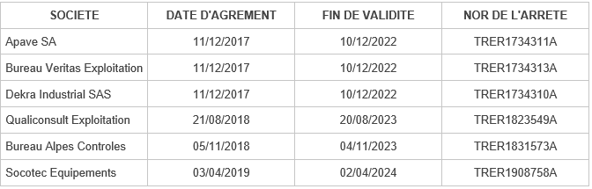
Questions – Réponses (2/2)
A quel bureau de contrôle dois-je m’adresser pour la délivrance de mon attestation de conformité ?
Les agréments ministériels pour le contrôle des installations au titre de l’article R.311-43 du code de l’énergie ont été délivrés par arrêtés aux organismes suivants :
A quel moment dois-je éditer ma 1er facture ?
Ma 1er facture ne pourra être émise qu’après la signature du contrat de complément de rémunération par les deux parties.
A quel moment puis je commencer à produire de l’énergie électrique ?
Je peux commencer à produire de l’énergie électrique après avoir transmis à EDF OA mon attestation de conformité de l’installation.
La première facture ne pourra être émise qu’après signature du contrat par les deux parties.
Toute facture incorrecte sera retournée.

Slide 18
Adresse utiles
Pour quoi ?
Qui contacter ?
Enedis
http://www.enedis.fr
Ou autre GRD local
http://listegrd.adeef.fr
Pour établir ma demande de raccordement.
Pour établir ma demande de raccordement en vue de conclure un Contrat d’Accès au Réseau de Transport (CART-I).
RTE
http://www.rte-france.com
Par courrier électronique :
dst-cspas-obligations-achat-sud-ouest@edf.fr
Par courrier :
EDF – DST – CSP AOA & Services
AOA Agence Sud-Ouest – FB16
TSA 90071
93736 BOBIGNY Cedex 9
Pour les échanges relatifs à mon contrat de complément de rémunération
Merci de privilégier les courriers électroniques pour les échanges avec EDF OA.

Slide 19

Dans le cadre des missions de service public prévues par l’article L.314-1 du code de l’énergie, EDF est tenue d’acheter l’électricité produite par certaines installations dont l’Etat souhaite encourager le développement, à des conditions définies par les pouvoirs publics.

